Slide 1
ΑΝΩΤΑΤΗ ΣΧΟΛΗ ΠΑΙΔΑΓΩΓΙΚΗΣ ΚΑΙ ΤΕΧΝΟΛΟΓΙΚΗΣ ΕΚΠΑΙΔΕΥΣΗΣ
Καθηγητής Σιδερής Ευστάθιος

Slide 2
ΑΣΚΗΣΕΙΣ
ΚΕΝΤΡΟΥ ΜΑΖΑΣ

Slide 3
ΚΕΝΤΡΟ ΜΑΖΑΣ – Παράδειγμα 1
y
m₁ = 0,500 kg, (x₁, y₁) = (1,00m, 2,50m)
m₂ = 1,000 kg, (x₂, y₂) = (1,50m, 1,00m)
m₃ = 1,500 kg, (x₃, y₃) = (3,00m, 2,20m)
x

Slide 4
ΚΕΝΤΡΟ ΜΑΖΑΣ – Παράδειγμα 2
y
Επιλογή κατάλληλου συστήματος συντεταγμένων
m₁ = 19,6 kg, R₁ = 2,50 m
m₁
m₂ = 15,0 kg, L₁ = 10,00 m, L₂ = 1,50 m
y₁
R₁
M = m₁ + m₂ = 34,6 kg
y_{cm}
Προσδιορισμός θέσεων κέντρων μάζας
L₂
Συρρίκνωση επί μέρους τμημάτων σε υλικά σημεία στα αντίστοιχα κέντρα μάζας τους και απεικόνιση αυτών σε όμοιο σύστημα συντεταγμένων
y₂
m₂
x₁
x_{cm}
x₂
L₁
x
y
m₁
y₁
y_{cm}
m₂
y₂
x₁
x_{cm}
x₂
x
x_{cm}=3,58 m y_{cm}=2,59 m

Slide 5
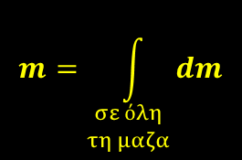
ΚΕΝΤΡΟ ΜΑΖΑΣ – Παράδειγμα 3
y
Το καμπύλο τμήμα της διάταξης είναι της μορφής: y = αx²
8m
με α = 2,0 m ^{–1}
Επιφανειακή πυκνότητα μάζας : σ = 2,4 kg/m²
Επιλογή του βολικού συστήματος συντεταγμένων
y
Υπολογισμός της μάζας της διάταξης
Διαιρούμε τη διάταξη σε κατακόρυφες λωρίδες πλάτους dx
Επιλέγουμε τη λωρίδα που απέχει x από τον άξονα y και έχει ύψος y = αx²
x
dx
2m
x
dm = μάζα μιας κατακόρυφης λωρίδας
$$m=\int_{\begin{aligned}σε όλη \\ τη μαζα\end{aligned}}{dm}$$
dS = εμβαδό μιας κατακόρυφης λωρίδας: dS = y dx
$$Επιφανειακη πυκνότητα μαζας: σ=\frac{dm}{dS} ⇒ dm=σ dS=σ y dx$$
dm = σ α x² dx
$$m=\int_{x=0}^{x=2}{σ{αx}^{2}dx}=σα\int_{x=0}^{x=2}{x^{2}dx}=σα{\left[\frac{x^{3}}{3}\right]}_{0}^{2}=\left(2,4 kg{ m}^{−2}\right)\left(2,0 m^{−1}\right)\frac{{\left(2,0m\right)}^{3}}{3} ⇒$$
m = 12,8 kg

Slide 6
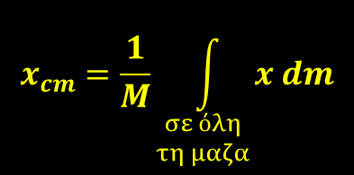
y
ΚΕΝΤΡΟ ΜΑΖΑΣ – Παράδειγμα 3 (συνέχεια)
8m
Το καμπύλο τμήμα της διάταξης είναι της μορφής: y = αx²
με α = 2,0 m ^{–1}
Επιφανειακή πυκνότητα μάζας : σ = 2,4 kg/m²
Υπολογισμός της Συνιστώσας x_{cm}
y
Διαιρούμε τη διάταξη σε κατακόρυφες λωρίδες πλάτους dx
Επιλέγουμε τη λωρίδα που απέχει x από τον άξονα y και έχει ύψος y = αx²
x
2m
x
dx
$$x_{cm}=\frac{1}{M}\int_{\begin{aligned}σε όλη \\ τη μαζα\end{aligned}}{x dm}$$
dm = μάζα μιας κατακόρυφης λωρίδας
dS = εμβαδό μιας κατακόρυφης λωρίδας: dS = y dx
$$Επιφανειακη πυκνότητα μαζας: σ=\frac{dm}{dS} ⇒ dm=σ dS=σ y dx$$
dm = σ α x² dx
$$x_{cm}=\frac{1}{M}\int_{x=0}^{x=2}{xσ{αx}^{2}dx}=\frac{σα}{M}\int_{x=0}^{x=2}{x^{3}dx}=\frac{σα}{M}{\left[\frac{x^{4}}{4}\right]}_{0}^{2}=\frac{\left(2,4 kg{ m}^{−2}\right)\left(2,0 m^{−1}\right)}{12,8 kg}\frac{{\left(2,0m\right)}^{4}}{4} ⇒$$
x_{cm} = 1,50 m

Slide 7
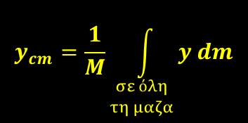
y
ΚΕΝΤΡΟ ΜΑΖΑΣ – Παράδειγμα 3
Το καμπύλο τμήμα της διάταξης είναι της μορφής: y = αx²
8m
με α = 2,0 m ^{–1}
Επιφανειακή πυκνότητα μάζας : σ = 2,4 kg/m²
Υπολογισμός της Συνιστώσας y_{cm}
Διαιρούμε τη διάταξη σε οριζόντιες λωρίδες πλάτους dy
dy
Επιλέγουμε τη λωρίδα που απέχει y από τον άξονα x και έχει μήκος l = 2–x
y
x
(2–x)
x
$$y_{cm}=\frac{1}{M}\int_{\begin{aligned}σε όλη \\ τη μαζα\end{aligned}}{y dm}$$
2m
dm = μάζα μιας οριζόντιας λωρίδας
dS = εμβαδό μιας οριζόντιας λωρίδας: dS = (2 – x) dy
$$Επιφανειακη πυκνότητα μαζας: σ=\frac{dm}{dS} ⇒ dm=σ dS=σ (2−x) dy$$
$$dy=2axdx$$
$$dm=2σax\left(2−x\right)dx$$

Slide 8
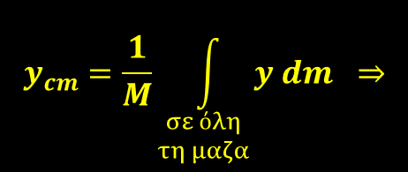
y
ΚΕΝΤΡΟ ΜΑΖΑΣ – Παράδειγμα 3
Το καμπύλο τμήμα της διάταξης είναι της μορφής: y = αx²
8m
με α = 2,0 m ^{–1}
Επιφανειακή πυκνότητα μάζας : σ = 2,4 kg/m²
Υπολογισμός της Συνιστώσας y_{cm}
dy
Μάζα επιλεγμένης οριζόντιας λωρίδας:
$$dm=2σax\left(2−x\right)dx$$
y
x
(2–x)
2m
x
$$y_{cm}=\frac{1}{M}\int_{\begin{aligned}σε όλη \\ τη μαζα\end{aligned}}{y dm} ⇒$$
$$y_{cm}=\frac{1}{M}\int_{0}^{2}{ax^{2}2σax\left(2−x\right) dx}$$
$$y_{cm}=\frac{2σα^{2}}{M}\int_{0}^{2}{x^{3}\left(2−x\right) dx}=\frac{2σa^{2}}{M}\left[\int_{0}^{2}{2x^{3}dx}−\int_{0}^{2}{x^{4}dx}\right]=\frac{2σa^{2}}{M}\left[{\left[\frac{2x^{4}}{4}\right]}_{0}^{2}−{\left[\frac{x^{5}}{5}\right]}_{0}^{2}\right]$$
$$y_{cm}=\frac{2(2,4kgm^{−2}){\left(2,0 m^{−1}\right)}^{2}}{12,8 kg}\left[{\left[\frac{(2,0 m){(2,0 m)}^{4}}{4}\right]}_{0}^{2}−{\left[\frac{{(2,0m)}^{5}}{5}\right]}_{0}^{2}\right] ⇒$$
y_{cm} = 2,40 m

Slide 9
y
ΚΕΝΤΡΟ ΜΑΖΑΣ – Παράδειγμα 3
Το καμπύλο τμήμα της διάταξης είναι της μορφής: y = αx²
8m
με α = 2,0 m ^{–1}
Επιφανειακή πυκνότητα μάζας : σ = 2,4 kg/m²
Απεικόνιση Κέντρου Μάζας
y_{cm}
cm
x_{cm} = 1,50 m
x_{cm}
x
y_{cm} = 2,40 m
2m

